Slide 1
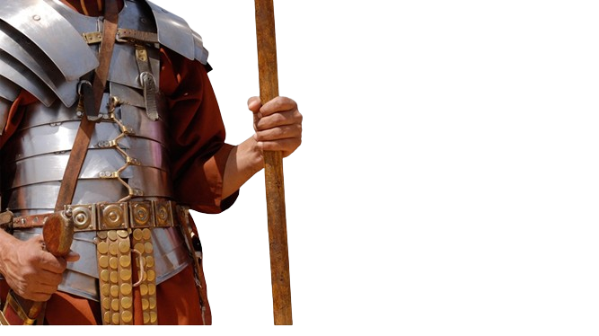
BATALHA ESPIRITUAL
VENCENDO A
O NATAL DO APOCALIPSE
37

Slide 2
“E viu-se um grande sinal no céu: uma mulher vestida do sol, tendo a lua debaixo dos seus pés, e uma coroa de doze estrelas sobre a sua cabeça. E estando grávida, gritava com as dores do parto, sofrendo tormentos para dar à luz. Viu-se também outro sinal no céu: eis um grande dragão vermelho que tinha sete cabeças e dez chifres, e sobre as suas cabeças sete diademas; a sua cauda levava após si a terça parte das estrelas do céu, e lançou-as sobre a terra; e o dragão parou diante da mulher que estava para dar à luz, para que, dando ela à luz, lhe devorasse o filho. E deu à luz um filho, um varão que há de reger todas as nações com vara de ferro; e o seu filho foi arrebatado para Deus e para o seu trono. E a mulher fugiu para o deserto, onde já tinha lugar preparado por Deus, para que ali fosse alimentada durante mil duzentos e sessenta dias” (Ap 12.1-6).

Slide 3
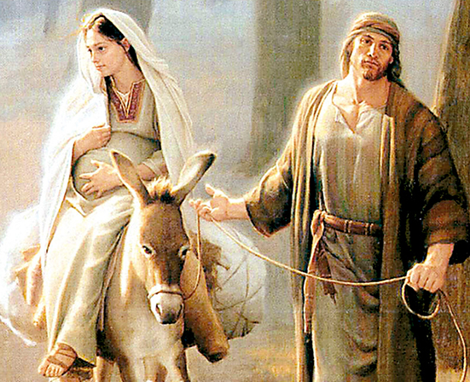
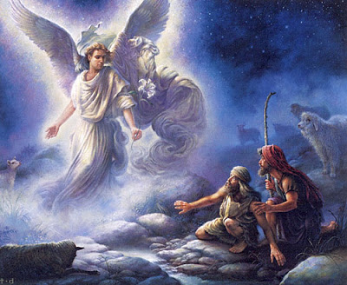
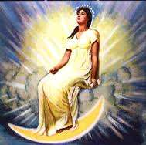
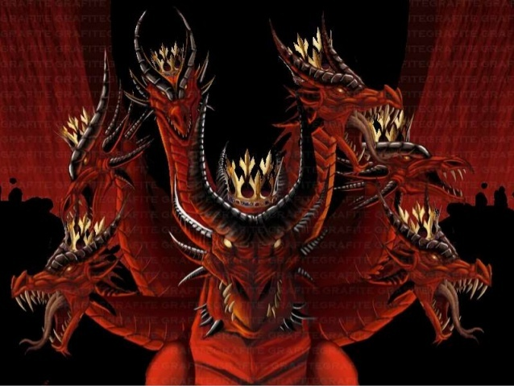
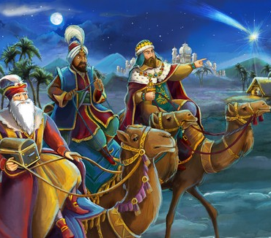
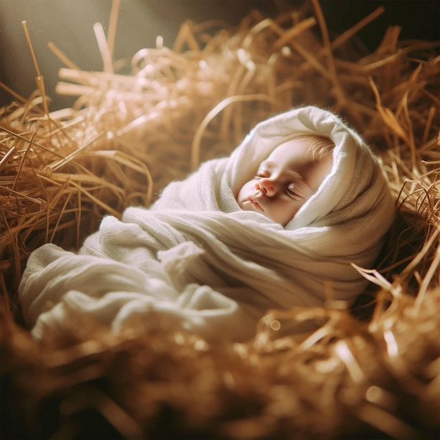
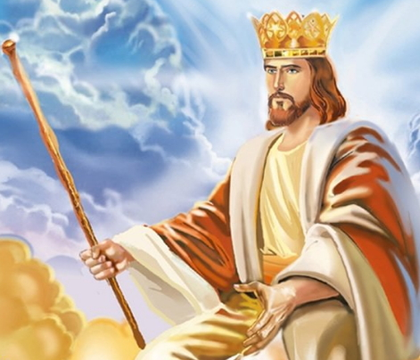
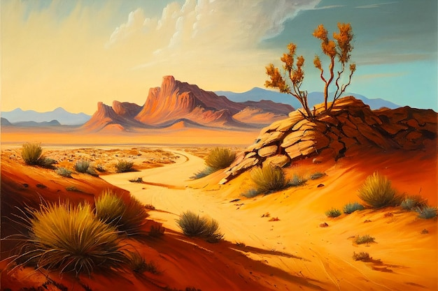
O NATAL DOS EVANGELHOS
.
.
.
.
O NATAL DO APOCALIPSE

Slide 4
A MULHER VESTIDA DO SOL
A mulher simboliza o povo de Deus – os salvos tanto do Velho Testamento quanto do Novo Testamento.
“Mas a Jerusalém que é de cima é livre, a qual é nossa mãe” (Gl 4.26).

Slide 5
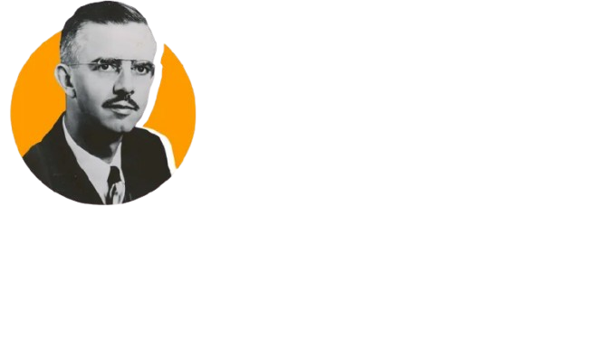
“Paulo nos fornece a chave para o significado da mulher celestial quando fala da Jerusalém de cima, mãe do povo de Deus na terra (Gl 4.26). Ela foi a mãe do Israel verdadeiro no Antigo Testamento e do povo do Messias no Novo. A mulher é a igreja ideal no céu; seus filhos são o povo de Deus histórico na terra” (George Eldon Ladd).

Slide 6
O GRANDE DRAGÃO VERMELHO
O grande dragão é Satanás, a antiga serpente. O fato de ter 7 cabeças, 10 chifres, 7 diademas e de arrastar um terço das estrelas é sinal de sua força.
“E foi precipitado o grande dragão, a antiga serpente, que se chama o Diabo e Satanás” (Ap 12.9).

Slide 7
O FILHO VARÃO
O filho varão é Cristo, que depois de consumar sua obra redentora assentou-se à destra do Pai, de onde virá para julgar as nações.
“Da sua boca saía uma espada afiada, para ferir com ela as nações; ele as regerá com vara de ferro” (Ap 19.15).

Slide 8
O DESERTO
O deserto simboliza a vida dos servos de Deus entre a vinda e a volta de Jesus: passando por provas, porém, protegidos.
“Portanto, eis que eu a atrairei, e a levarei para o deserto, e lhe falarei ao coração” (Os 2.14).

Slide 9
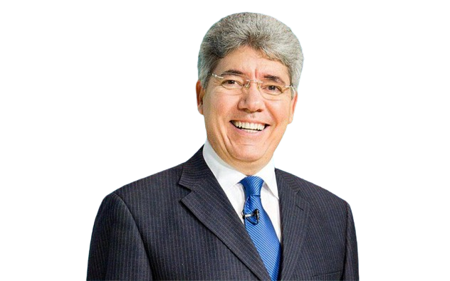
“A igreja é protegida por Deus. Ela tem sido sustentada por Deus no deserto. O mundo não é o habitat da igreja. Somos peregrinos aqui. Durante mil duzentos e sessenta dias (um símbolo de todo o período da igreja) somos protegidos por Deus: às vezes não da morte, mas na morte. Deus protege o seu povo do poder do mal” (Hernandes Dias Lopes).

Slide 10
O QUE APRENDEMOS COM O NATAL DO APOCALIPSE?
1) Que os eventos ocorridos em Belém revestiram-se de um profundo significado espiritual.
2) Que nós estamos envolvidos em um conflito espiritual do qual participou (e participa) o próprio Cristo.
3) Que embora existam perseguições e adversidades, a vitória dos servos do Senhor é certa.

Slide 11
“O Natal é o momento certo para focar na batalha e no Rei nascido para vencê-la” (Meredith Flynn).
PRÓXIMO ESTUDO:
38) A VITÓRIA FINAL

